Slide 1
Systèmes de Gestion de Bases de Données
A. Léonard

Slide 2
Aperçu du contenu du cours
Concepts de base
Modèle relationnel
Langage de définition des données - LDD
Langage de manipulation des données - LMD
Transactions et accès concurrents – LCD
Confidentialité des données
Vues
Contraintes d'intégrité et déclencheurs
PL-SQL

Slide 3
Aperçu du contenu du PL/SQL
PL/SQL : Généralités
Les types de données et les variables
Les structures de contrôle
Les exceptions
Les collections
Des records aux collections bulk
Les procédures et les fonctions
Les packages
Les curseurs
Les déclencheurs

Slide 4
PL/SQL - Chapitre 1. PL/SQL : Généralités

Slide 5
Chapitre 1. PL/SQL : Généralités
SQL3 : Une nouvelle norme pour un langage de programmation à part entière
SQL/PSM (Persistent Stored Modules) : Le langage normalisé des modules et procédures stockées
PL/SQL : la solution PSM d'Oracle
PL/SQL : écriture de blocs de programmation intégrant SQL
Définition de blocs de programmation PL/SQL
Procédures stockées en PL/SQL
Architecture PL/SQL

Slide 6
Chapitre 1. PL/SQL : Généralités Introduction
PL/SQL
Procedural Language extensions to SQL
PL/SQL est un langage procédural qui permet de traiter de manière structurée (conditionnelle ou itérative) les données retournées par une instruction SQL
Il s'agit d'un langage propriétaire, PL/SQL est la solution proposée par Oracle

Slide 7
Chapitre 1. PL/SQL : Généralités Introduction
Au niveau syntaxe, un programme est constitué de procédures et de fonctions; des variables permettent l'échange d'information entre les requêtes SQL et le reste du programme.
PL/SQL n'a aucun aspect normatif contrairement à SQL. Mais avec SQL3, la norme SQL a prévu les éléments de langage procédural normatif propre au langage SQL.
PL/SQL permet de stocker du code sur le serveur et sert principalement à programmer des procédures stockées et des déclencheurs (triggers)

Slide 8
Chapitre 1. PL/SQL : Généralités
SQL3 : Une nouvelle norme pour un langage de programmation à part entière
SQL/PSM (Persistent Stored Modules) : Le langage normalisé des modules et procédures stockées
PL/SQL : la solution PSM d'Oracle
PL/SQL : écriture de blocs de programmation intégrant SQL
Définition de blocs de programmation PL/SQL
Procédures stockées en PL/SQL
Architecture PL/SQL

Slide 9
Chapitre 1. PL/SQL : Généralités 1. SQL3
Un bloc représente une unité de programmation
Un bloc est défini par les mots clé BEGIN et END
Les variables sont déclarées à l'aide du mot clé DECLARE
Des structures conditionnelles apparaissent : IF, THEN, ELSE
Des structures répétitives sont introduites : FOR, LOOP, REPEAT, DO WHILE, DO UNTIL, …
La gestion des exceptions est une réalité

Slide 10
Chapitre 1. PL/SQL : Généralités
SQL3 : Une nouvelle norme pour un langage de programmation à part entière
SQL/PSM (Persistent Stored Modules) : Le langage normalisé des modules et procédures stockées
PL/SQL : la solution PSM d'Oracle
PL/SQL : écriture de blocs de programmation intégrant SQL
Définition de blocs de programmation PL/SQL
Procédures stockées en PL/SQL
Architecture PL/SQL

Slide 11
Chapitre 1. PL/SQL : Généralités 2. SQL/PSM
Un bloc PSM possède la structure de base suivante :
DECLARE
/* section déclarative : variables, types et routines locales */
BEGIN
/* section exécutable : les instructions procédurales et SQL sont placées ici, c'est la seule section du bloc qui est obligatoire */
END;
Notes:
PSM : Persistant Stored Module

Slide 12
Chapitre 1. PL/SQL : Généralités 2. SQL/PSM
Les instructions SQL incluses dans des blocs PSM sont considérées comme du SQL intégré (embedded SQL)
Les instructions de type SELECT ne peuvent alors retourner qu'une seule ligne : celles qui n'en retournent aucune ou plusieurs généreront une erreur (si elles ne sont pas utilisées dans un curseur).
Le clause INTO est donc obligatoire dans les blocs PSM, les valeurs retournées doivent être stockées dans des variables

Slide 13
Chapitre 1. PL/SQL : Généralités 2. SQL/PSM
PSM : S pour STORED
Le code va être stocké sur le serveur de base de données.
Une partie de la logique de l'application va donc pouvoir être stockée et exécutée sur le serveur.

Slide 14
Chapitre 1. PL/SQL : Généralités
SQL3 : Une nouvelle norme pour un langage de programmation à part entière
SQL/PSM (Persistent Stored Modules) : Le langage normalisé des modules et procédures stockées
PL/SQL : la solution PSM d'Oracle
PL/SQL : écriture de blocs de programmation intégrant SQL
Définition de blocs de programmation PL/SQL
Procédures stockées en PL/SQL
Architecture PL/SQL

Slide 15
Chapitre 1. PL/SQL : Généralités 3. PL/SQL : la solution PSM d'Oracle
SQL/PSM est un standard de langage de programmation orienté base de données qui ajoute à SQL des possibilités procédurales.
Il s'agit d'un extension à SQL que l'on retrouve chez pratiquement tous les constructeurs de bases de données:
Transact SQL pour MS SQL Server et Sybase
SQL PL pour IBM DB2
PL/PgSQL pour PostGreSQL

Slide 16
Chapitre 1. PL/SQL : Généralités
SQL3 : Une nouvelle norme pour un langage de programmation à part entière
SQL/PSM (Persistent Stored Modules) : Le langage normalisé des modules et procédures stockées
PL/SQL : la solution PSM d'Oracle
PL/SQL : écriture de blocs de programmation intégrant SQL
Définition de blocs de programmation PL/SQL
Procédures stockées en PL/SQL
Architecture PL/SQL

Slide 17
Chapitre 1. PL/SQL : Généralités 4. PL/SQL
Meilleure performance en écrivant des blocs de programmation PL/SQL :
Les ordres SQL ne sont plus transmis un à un au moteur de base de données Oracle mais par bloc de programmation moins de trafic réseau
Le moteur PL/SQL a été optimisé ce qui améliore encore les performances globales des applications

Slide 18
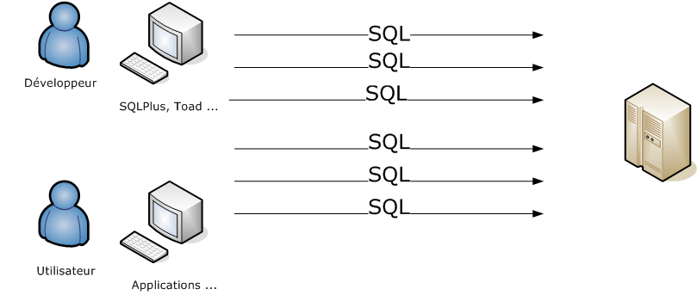
Chapitre 1. PL/SQL : Généralités 4. PL/SQL
Sans PL/SQL : envoi d'instructions SQL

Slide 19
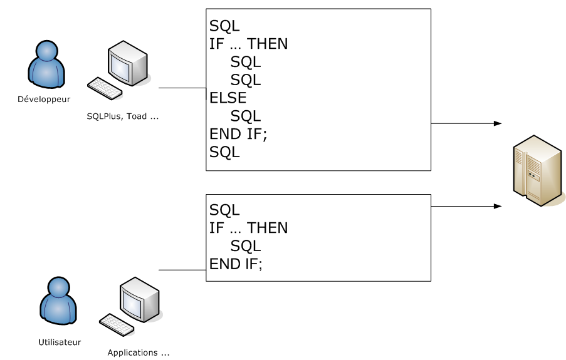
Chapitre 1. PL/SQL : Généralités 4. PL/SQL
Avec PL/SQL : écriture de blocs de programmation
intégrant
SQL

Slide 20
Chapitre 1. PL/SQL : Généralités 4. PL/SQL
Une des principales forces du PL/SQL est son intégration avec SQL, surtout au niveau des différents types de données manipulés :
Une donnée de type DATE ou VARCHAR stockée dans la base de données va être stockée dans une variable de même type dans du code PL/SQL
Un instruction de sélection SQL retourne un result set qui peut être défini et exploité en PL/SQL

Slide 21
Chapitre 1. PL/SQL : Généralités
SQL3 : Une nouvelle norme pour un langage de programmation à part entière
SQL/PSM (Persistent Stored Modules) : Le langage normalisé des modules et procédures stockées
PL/SQL : la solution PSM d'Oracle
PL/SQL : écriture de blocs de programmation intégrant SQL
Définition de blocs de programmation PL/SQL
Procédures stockées en PL/SQL
Architecture PL/SQL

Slide 22
Chapitre 1. PL/SQL : Généralités 5. Déf de blocs de programmation SQL
Les portions de code PL/SQL peuvent être définies dans n'importe quelle interface SQL
Il suffit d'encoder la portion de code comme s'il s'agissait d'une instruction SQL et de l'exécuter.
Dans cette portion de code, il est possible de réaliser des affichages, d'intercepter des exceptions et de les traiter.

Slide 23
Chapitre 1. PL/SQL : Généralités 5. Déf de blocs de programmation SQL
Pour un développeur :
Programmation SQL dynamique, déclencheurs, méthodes des TAD (types abstraits de données)
Intégration aisée dans les langages classiques OO grâce à sa forte coloration OO

Slide 24
Chapitre 1. PL/SQL : Généralités 5. Déf de blocs de programmation SQL
Pour un administrateur, possibilité :
d'écrire des routines d'administration
de définir des jobs récurrents,
…

Slide 25
Chapitre 1. PL/SQL : Généralités
SQL3 : Une nouvelle norme pour un langage de programmation à part entière
SQL/PSM (Persistent Stored Modules) : Le langage normalisé des modules et procédures stockées
PL/SQL : la solution PSM d'Oracle
PL/SQL : écriture de blocs de programmation intégrant SQL
Définition de blocs de programmation PL/SQL
Procédures stockées en PL/SQL
Architecture PL/SQL

Slide 26
Chapitre 1. PL/SQL : Généralités 6. Procédures stockées en PL/SQL
PL/SQL permet la création de procédures stockées : terme générique qui signifie qu'une portion de code peut être stockée sur le serveur de base de données dans la base de données elle-même.
Une partie du code peut donc être portée sur le serveur et exécutée par celui-ci.
Dans l'architecture classique "client-serveur", le client supporte toute la partie interface (ou présentation) de l'application ainsi que la logique de celle-ci.

Slide 27
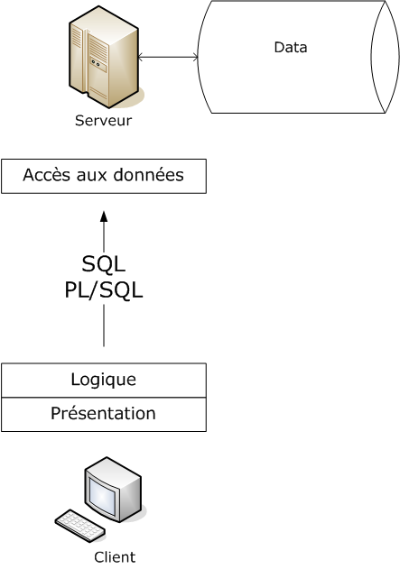
Chapitre 1. PL/SQL : Généralités 6. Procédures stockées en PL/SQL
Architecture
client-serveur de base :

Slide 28
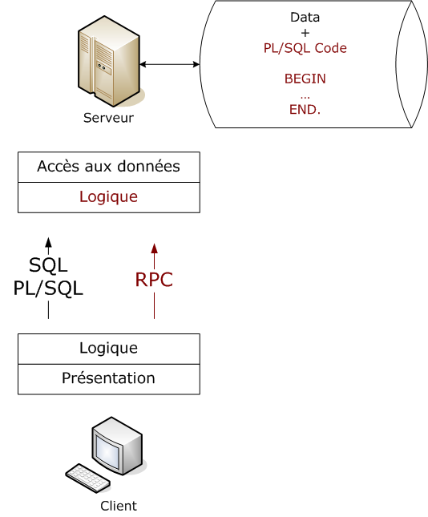
Chapitre 1. PL/SQL : Généralités 6. Procédures stockées en PL/SQL
Les procédures
stockées
favorisent
l'architecture
client-serveur
de deuxième
génération :
Notes:
RPC : remote procedure call

Slide 29
Chapitre 1. PL/SQL : Généralités 6. Procédures stockées en PL/SQL
On peut voir sur ce schéma différents avantages :
Réutilisabilité : une même procédure ou fonction peut être appelée par plusieurs applications différentes
Optimisation : le DBA peut utiliser toutes les techniques d'optimisation mises à sa disposition pour les procédures les plus utilisées
Efficacité : une procédure stockée est compilée une fois et stockée sous une forme exécutable. Les appels peuvent être efficaces et se font sous forme de RPC (Remote Procedure Call)

Slide 30
Chapitre 1. PL/SQL : Généralités 6. Procédures stockées en PL/SQL
En résumé :
On obtient une meilleure performance et moins de trafic réseau ainsi que de meilleurs temps de réponse
Les procédures stockées font partie de la mémoire cache de la base de données et peuvent être partagées entre les multiples utilisateurs
L'indépendance données-programmes s'en trouve renforcée ! (Les détails du MRD peuvent être cachés aux différents clients. Il suffit de communiquer au développeur la procédure à appeler ainsi que ses différents paramètres et codes d'erreur)

Slide 31
Chapitre 1. PL/SQL : Généralités
SQL3 : Une nouvelle norme pour un langage de programmation à part entière
SQL/PSM (Persistent Stored Modules) : Le langage normalisé des modules et procédures stockées
PL/SQL : la solution PSM d'Oracle
PL/SQL : écriture de blocs de programmation intégrant SQL
Définition de blocs de programmation PL/SQL
Procédures stockées en PL/SQL
Architecture PL/SQL

Slide 32
Chapitre 1. PL/SQL : Généralités 7. Architecture PL/SQL
Le moteur de base de données Oracle coordonne tous les appels en direction de la base de données. Le SQL et le PL/SQL comportent chacun un moteur d'exécution associé.
Lorsqu'un serveur reçoit un appel pour exécuter un programme PL/SQL, la version compilée du programme est chargée en mémoire puis exécutée par les moteurs PL/SQL et SQL.
Le moteur PL/SQL gère les structures en mémoire et le flux logique du programme tandis que le moteur SQL transmet les requêtes à la base de données.

Slide 33
Chapitre 1. PL/SQL : Généralités 7. Architecture PL/SQL
Un code PL/SQL peut être appelé à partir de SQL*Plus, Oracle Forms, Oracle Reports, inclus dans le langage hôte C, C++, COBOL, …
Dans ce cas, les instructions PL/SQL sont traitées par le moteur PL/SQL embarqué dans l'outil de développement, les ordres SQL étant évidemment toujours traités par la base de données.

